Slide 1



TRƯỜNG TIỂU HỌC ……
CHÀO MỪNG QUÝ THẦY CÔ
VỀ DỰ GIỜ THĂM LỚP
Môn Công nghệ lớp 3
BÀI 5: SỬ DỤNG MÁY THU HÌNH
( Tiết 1)
Giáo viên:……………………………………
Lớp: 3

Slide 2



Slide 3
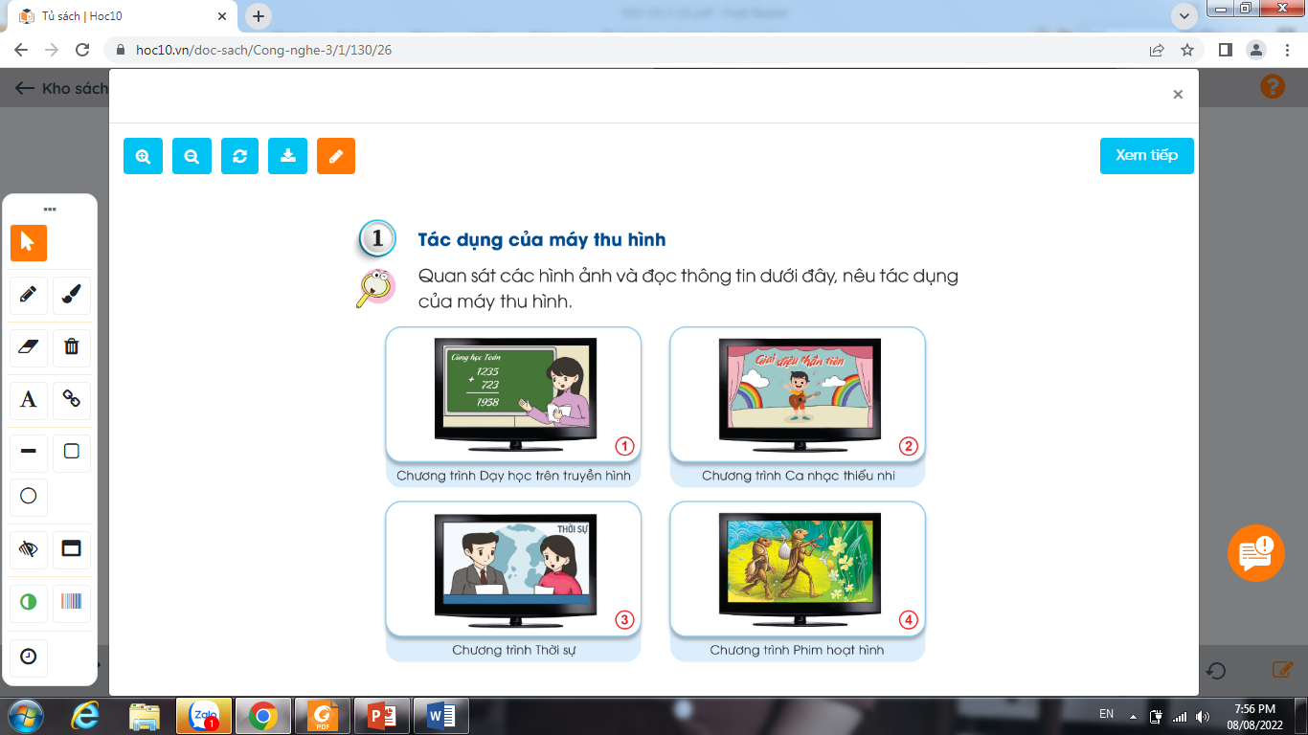
Thứ……ngày…..tháng…..năm…….
CÔNG NGHỆ
Bài 5: SỬ DỤNG MÁY THU HÌNH (T1)
1. Tìm hiểu về tác dụng của máy thu hình .
Quan sát các hình ảnh và đọc thông tin dưới đây, nêu tác dụng của máy thu hình

Slide 4
Thứ……ngày…..tháng…..năm…….
CÔNG NGHỆ
Bài 5: SỬ DỤNG MÁY THU HÌNH (T1)
1. Tìm hiểu về tác dụng của máy thu hình .
Chương trình dạy học trên truyền hình có tác dụng phổ biến kiến thức.
Chương trình ca nhạc có tác dụng giải trí.

Slide 5
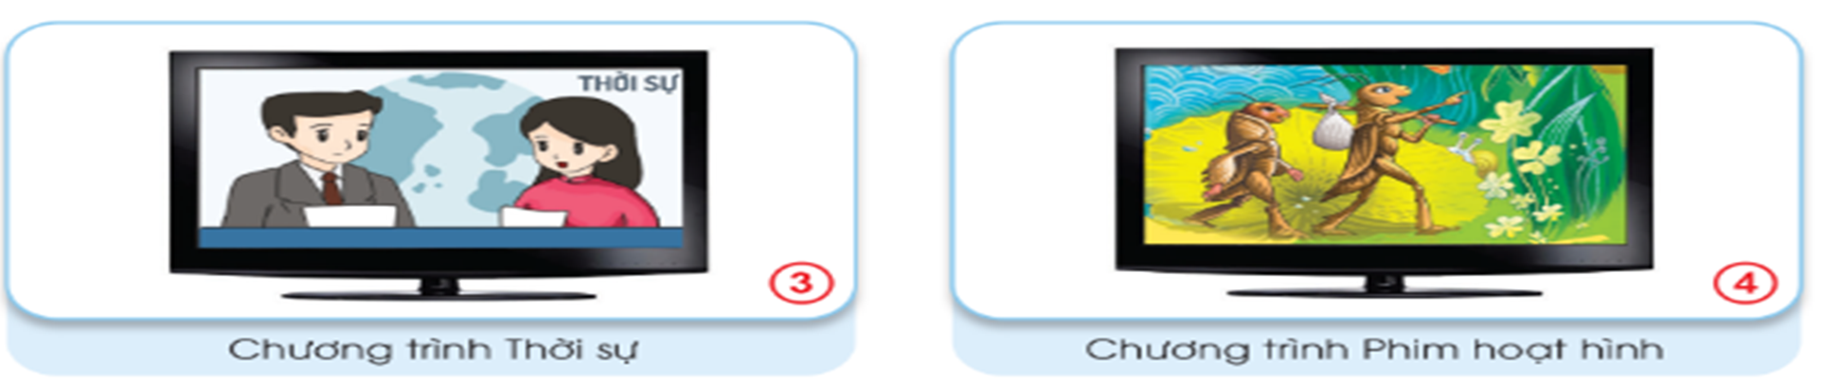
Thứ……ngày…..tháng…..năm…….
CÔNG NGHỆ
Bài 5: SỬ DỤNG MÁY THU HÌNH (T1)
1. Tìm hiểu về tác dụng của máy thu hình .
Chương trình thời sự có tác dụng cung cấp thông tin.
Chương trình phim hoạt hình có tác dụng giải trí.

Slide 6
Thứ……ngày…..tháng…..năm…….
CÔNG NGHỆ
Bài 5: SỬ DỤNG MÁY THU HÌNH (T1)
1. Tìm hiểu về tác dụng của máy thu hình .
Quan sát các hình ảnh và đọc thông tin dưới đây, nêu tác dụng của máy thu hình
Máy thu hình (còn gọi là ti vi) dùng để xem các chương trình truyền hình. Nội dung chương trình truyền hình thường là: tin tức, thông tin giải trí và một số chương trình giáo dục.

Slide 7
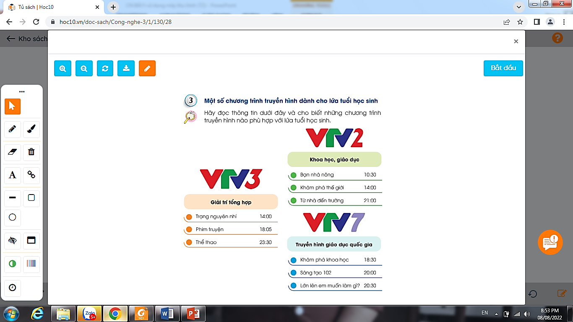
Thứ……ngày…..tháng…..năm…….
CÔNG NGHỆ
Bài 5: SỬ DỤNG MÁY THU HÌNH (T1)
2. Tìm hiểu về một số chương trình dành cho thiếu nhi.
Hãy đọc thông tin dưới đây và cho biết những chương trình truyền hình nào phù hợp với lứa tuổi học sinh.

Slide 8
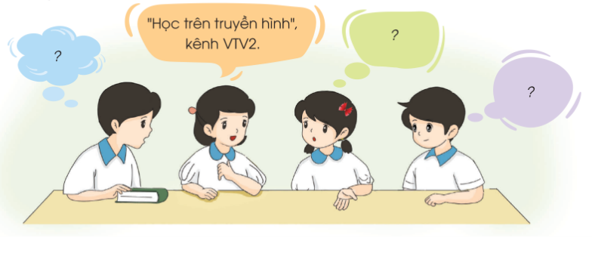
Thứ……ngày…..tháng…..năm…….
CÔNG NGHỆ
Bài 5: SỬ DỤNG MÁY THU HÌNH (T1)
Ai biết nhiều hơn?
Hãy kể tên chương trình truyền hình phù hợp với lứa tuổi học sinh

Slide 9
Thứ……ngày…..tháng…..năm…….
CÔNG NGHỆ
Bài 5: SỬ DỤNG MÁY THU HÌNH (T1)
Ai nhanh, ai đúng.
Em cùng bạn kể tên các chương trình truyền hình và cho biết tác dụng của các chương trình đó như bảng gợi ý dưới đây
Tên chương trình | Tác dụng của chương trình truyền hình
 | Cung cấp thông tin | Phổ biến kiến thức | Giải trí
Thời sự | x
Phim truyện
x
Stream toán học
x

Slide 10
Thứ……ngày…..tháng…..năm…….
CÔNG NGHỆ
TRÒ CHƠI:

Slide 11

XIN CHÂN THÀNH CẢM ƠN
QUÝ THẦY CÔ GIÁO VÀ CÁC EM

